Slide 1
Kreativ Atelier
Entdecke deine bunten Seiten!

Slide 2
Inhalte
In diesem Workshop kannst du deine Kreativität individuell und unabhängig von einer Fachrichtung anwenden, erforschen und reflektieren.
Egal, ob Du Dich als kreativ betrachtest oder nicht, ob Du meinst, Deine Kreativität etwas verloren zu haben oder nicht weisst, wohin mit Deinen vielen Ideen,
bei Interesse an diesem Thema bist Du hier gerade richtig.
.

Slide 3
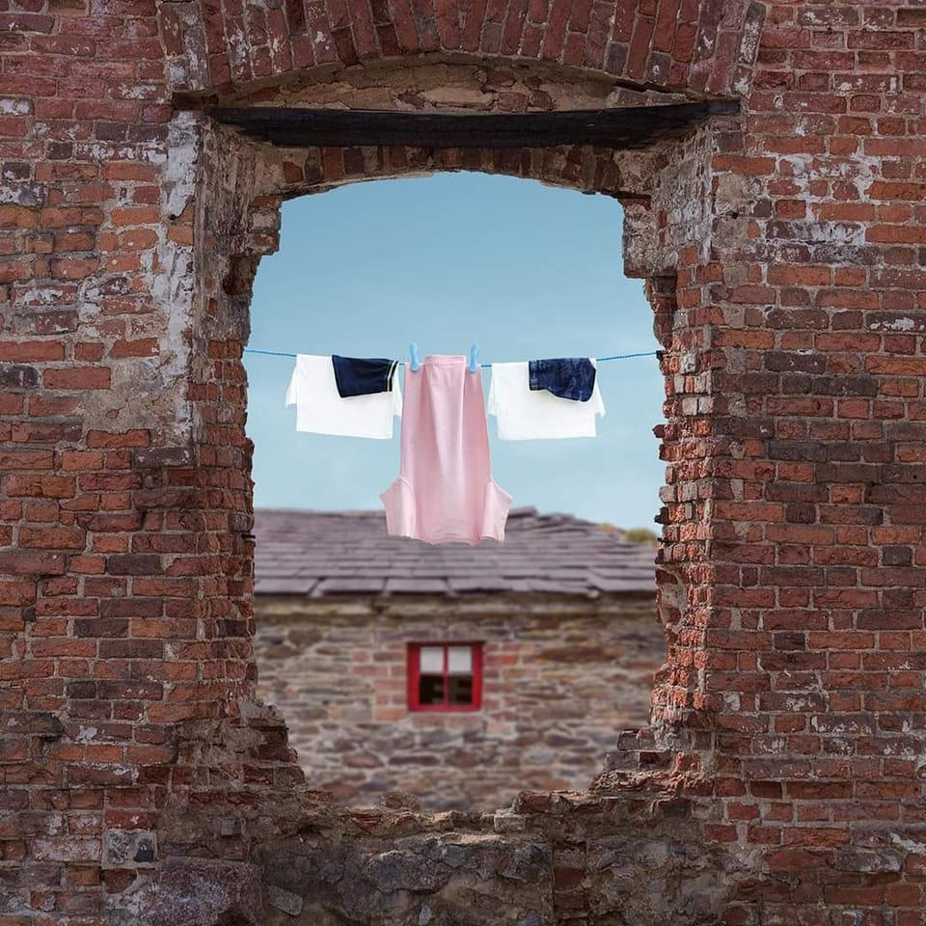
Ziele
Die Teilnehmenden
lernen Methoden und Tools aus der Kreativitätsforschung kennen, um die Fantasie zu wecken, die eigene Kreativität zu entdecken, zu würdigen und auszuleben.
finden ihre eigenen Wege, wie sie ihre Lebensenergie und kreatives Denken und Handeln im Alltag aktivieren können.
machen neue Erfahrungen mit kreativen Prozessen in verschiedenen Ausdrucksformen wie Poesie, Theater, Musik, Bewegung und Bildnerisches Gestalten.
reflektieren in unterschiedlichen Formaten über ihre eigenen kreativen Prozesse, sodass der Mut wächst, kreative Prozesse zuzulassen. Gewohntes wird in neuem Licht vertieft betrachtet, sodass Nuancen und Farben darin (wieder-) entdeckt werden.
Erhalten beiläufig Inputs, um Fantasie und Kreativität bei anderen Menschen oder Kindern zu fördern und im pädagogischen Kontext produktiv einfliessen zu lassen.

Slide 4
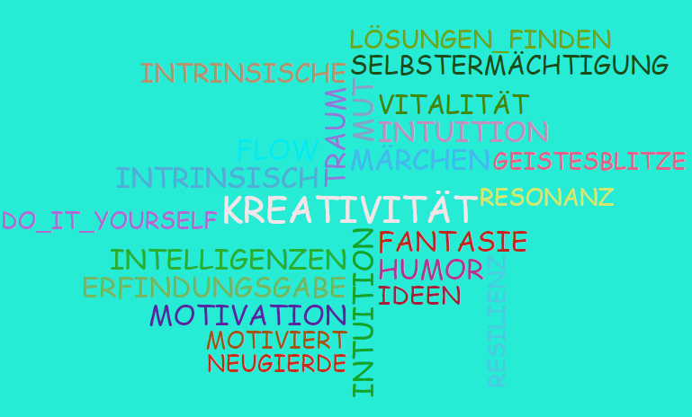
Kreativität…

Slide 5
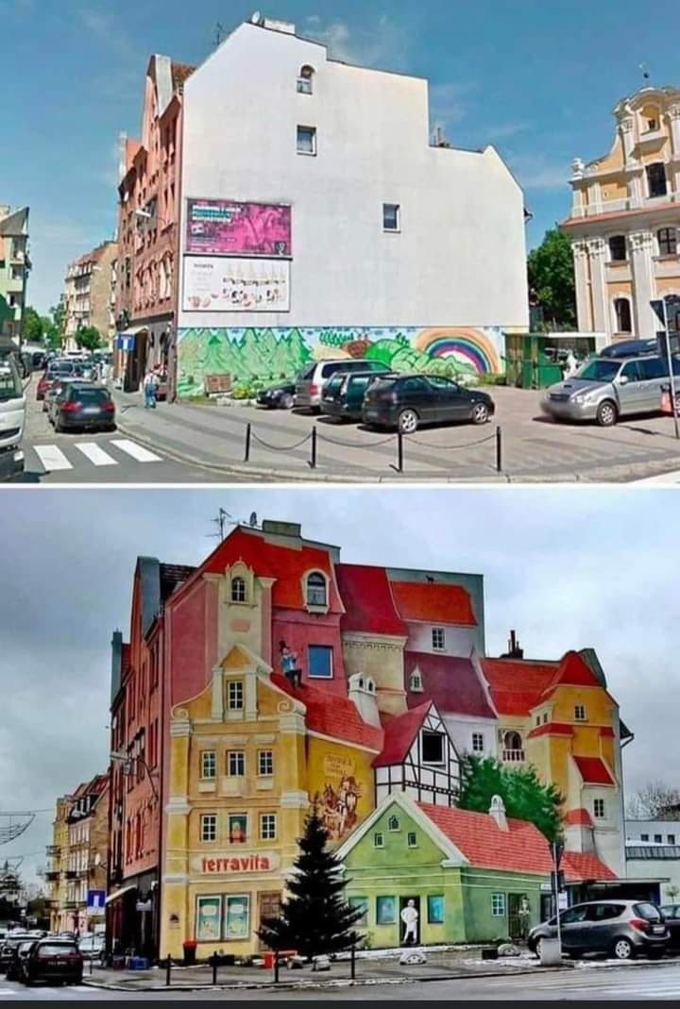

Slide 6
Kursleitung
Béatrice Gründler
MAS Bilden Künste Gesellschaft ZHdK, Dozentin für Fachdidaktik Musik, Liedermacherin, Autorin
Tätigkeitsfelder: Lehrer aus- und Weiterbildung, Kursleiterin, Mehrperspektivisches Denken und Arbeiten, Focusing Trainerin

Slide 7
Das spielerische Bewegen zwischen Chaos und Ordnung sowie der Fülle und Reduktion ist eine schöpferische Quelle.
“
”
Béatrice Gründler, Liedermacherin, Autorin

Slide 8
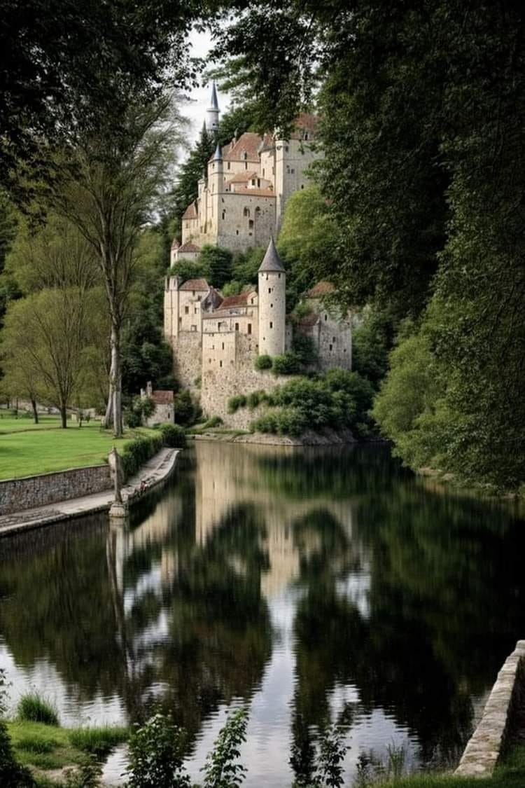
Achtung: Nebenwirkungen!
Achtung!
Dieses Atelier kann nachhaltige Nebenwirkungen haben:
Flow und Sinnhaftigkeit in unserem Tun kann glücklich machen.
Bei Unsicherheiten fragen sie ihren
inneren Kern.
Ich freue mich auf individuelle und gemeinsame kreative Prozesse!
☺ Béatrice Gründler

